Slide 1
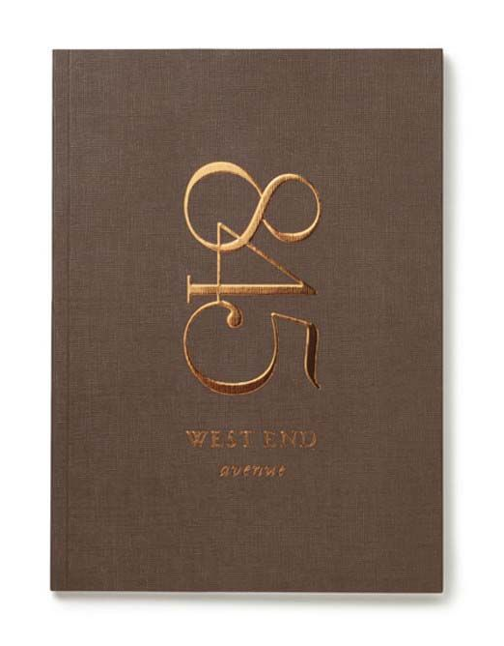
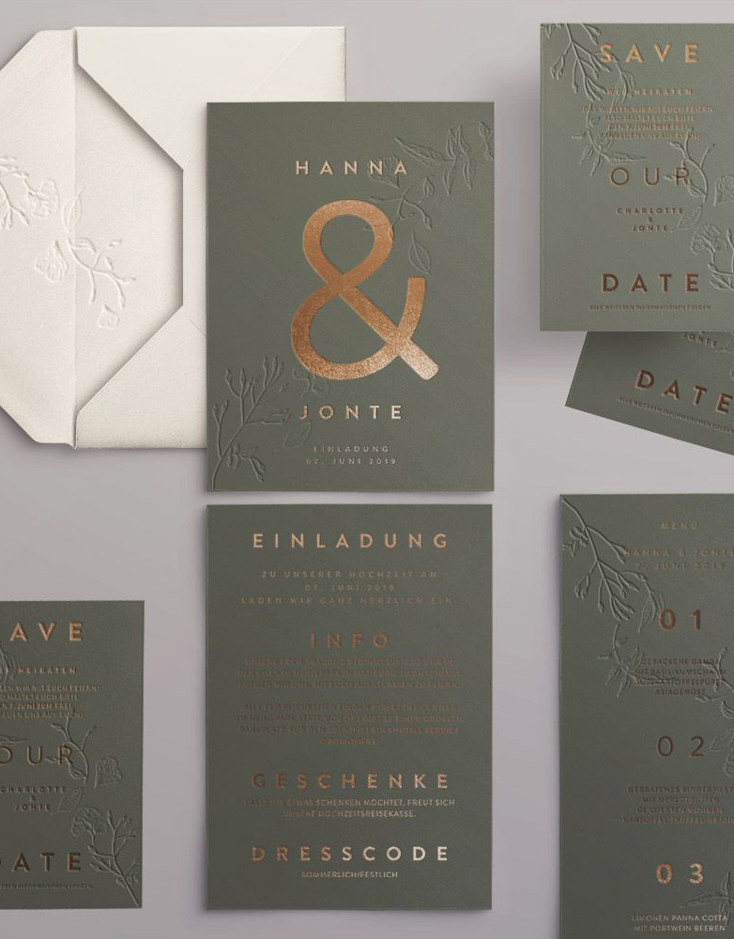
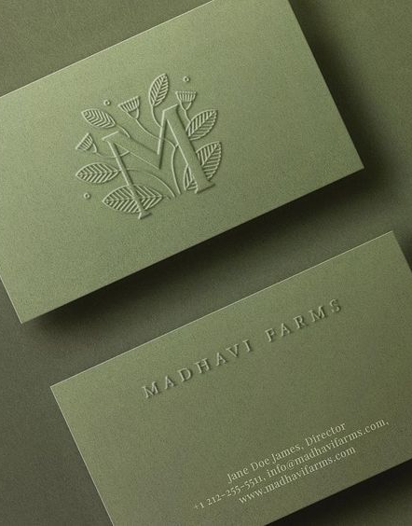
CI – Ideen & Konzepte
Alois Schneiders – Weingut Josefshof
Notes:
HINWEIS: Wenn Sie ein Bild ersetzen möchten, wählen Sie es einfach aus und löschen es dann. Verwenden Sie dann das Symbol "Bild einfügen", um es durch ein eigenes Bild zu ersetzen.

Slide 2
Farben/Formen/Design

Slide 3
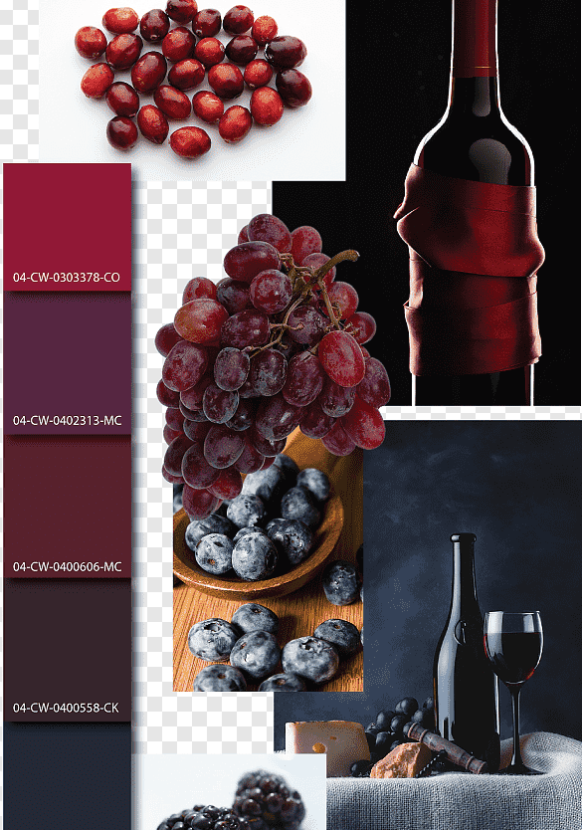
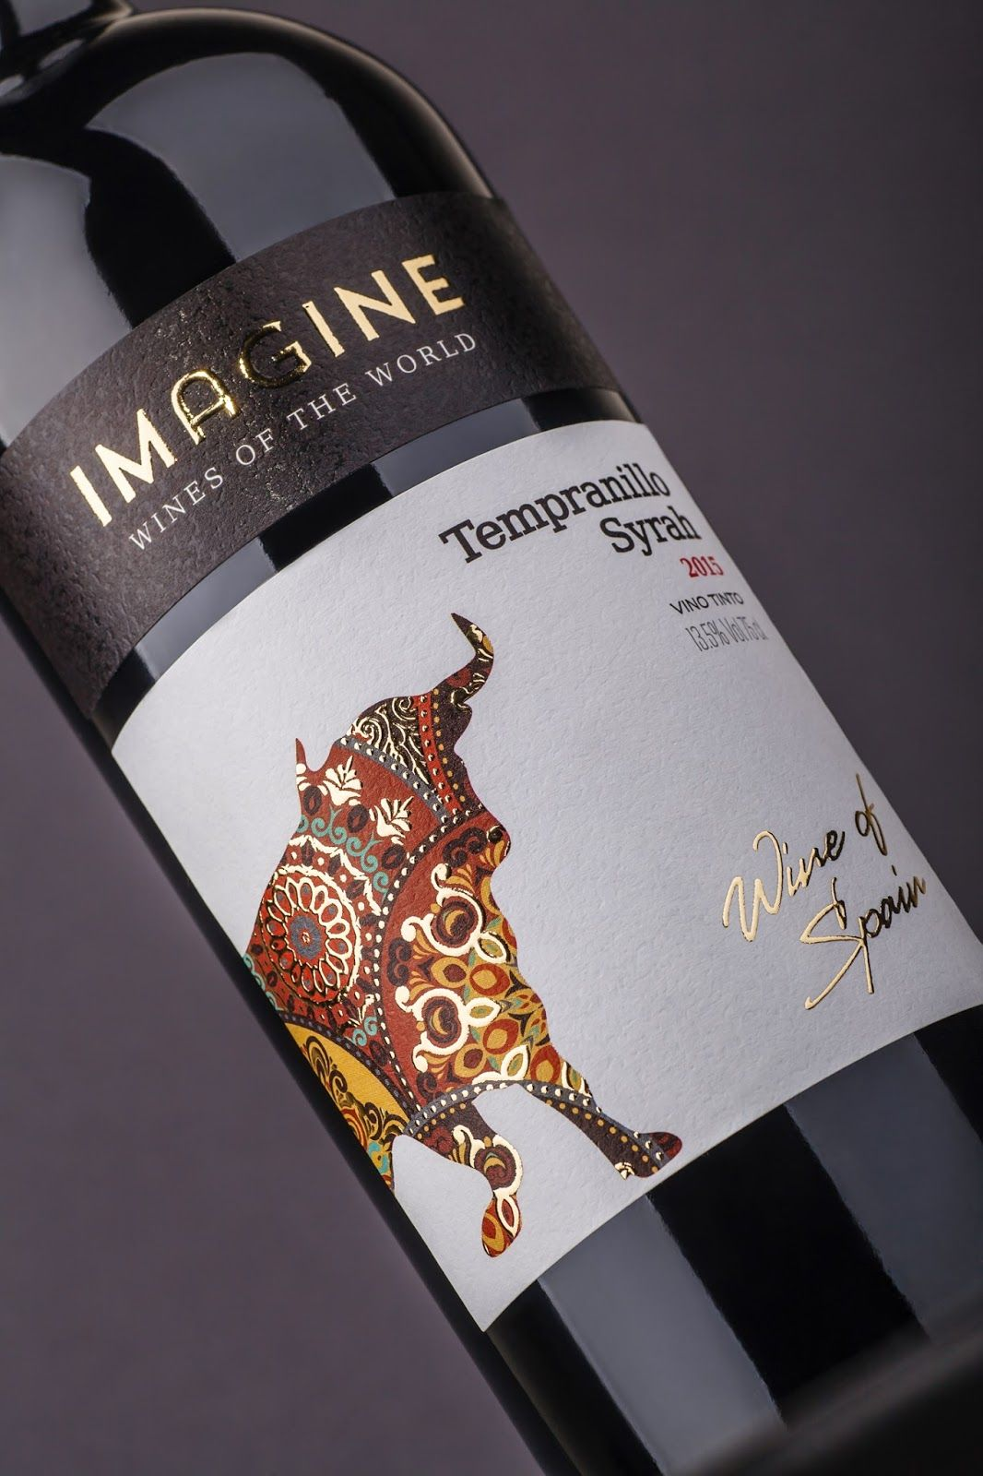
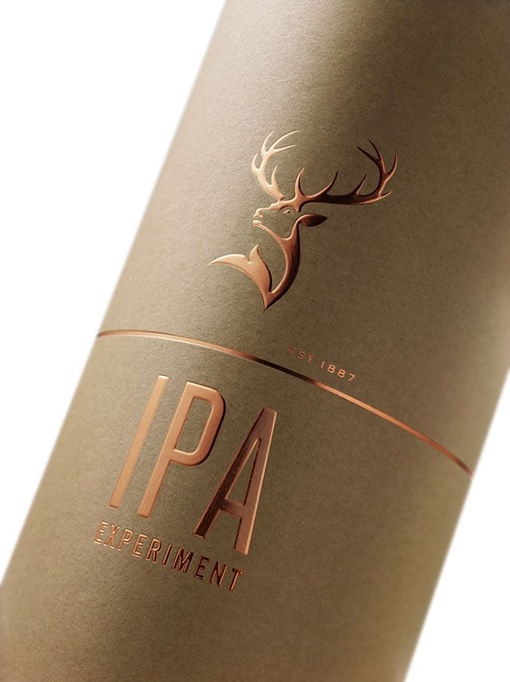

Slide 4
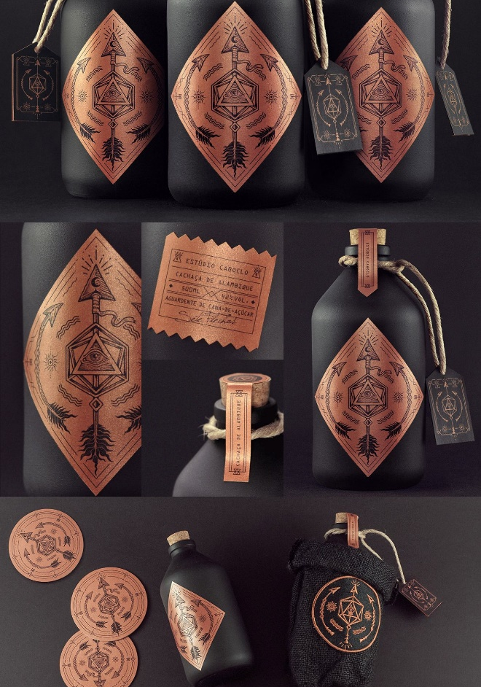
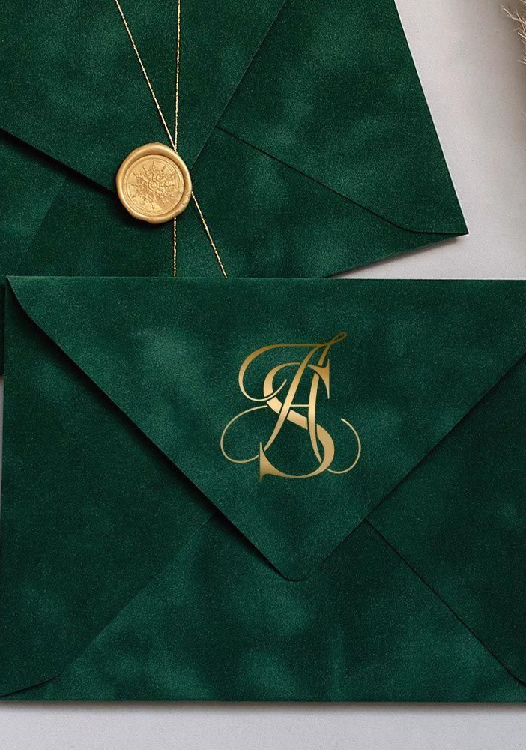
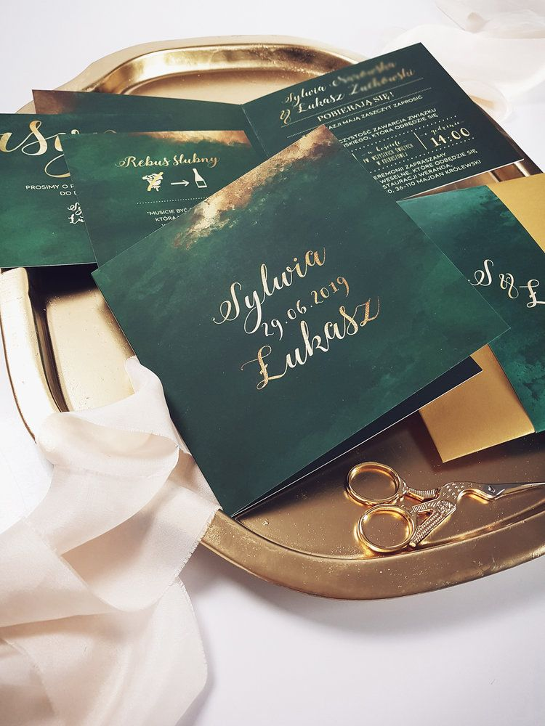

Slide 5
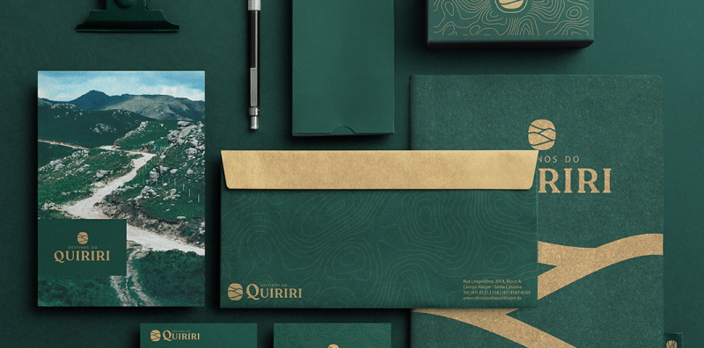

Slide 6
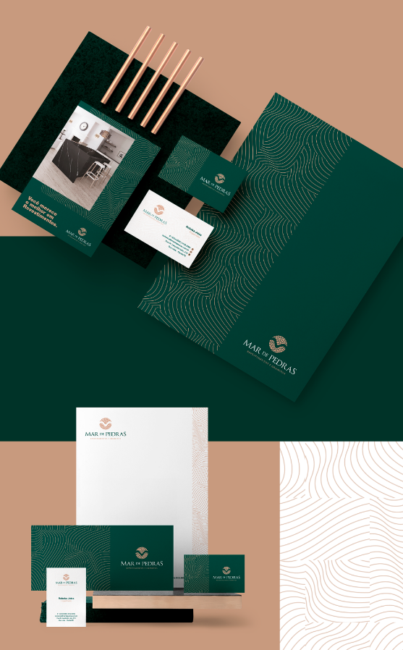
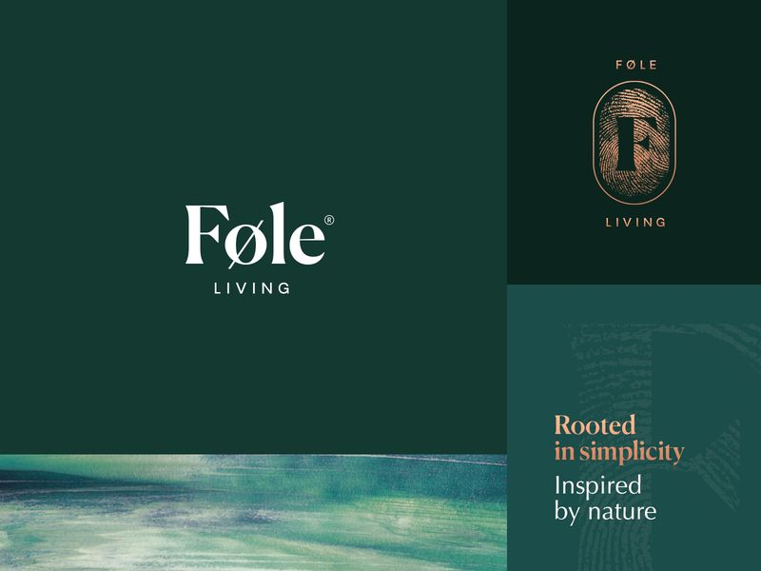
https://www.pinterest.de/pin/87116574029948180/

Slide 7
Farbideen / Design („Werte/Assoziationen“)
Dunkles grün, rostbraun Gold, orange Gold, Gelbgold, Roségold, Schieferblau, Schiefergrau (Steillage), blau+orange?; → Welche „Werte/Assoziationen“ sollen mit den Farben ausgedrückt werden?
  Klare Linie („Winzerlinie in der Familie“ / Minimalismus (einfach & weniger ist mehr)
  Tradition (traditionell trockene Weine) / Handarbeit / „Kunstwerk“ der Weinherstellung („Jeder Jahrgang ist ein individuelles, herausforderndes, einzigartiges Kunstwerk!“
  Zeitlos/chic/elegant
  Qualität (edel)
  Authentisch/echt (echte Handarbeit...?) → Wie definiere ich Handarbeit?
  Einzigartig → in welchem Sinne sind wir „einzigartig“? Passt der Begriff? (& außergewöhnlich?)
  „Alles aus einer „Meister“-Hand“ (Alois Schneiders – Winzermeister)
  „Ihr Traditionsweingut mit Geschichte!“
Mit verschiedenen Prägungen oder Wasserzeichen arbeiten?!
https://www.pinterest.de/pin/212654413636326815/

Slide 8
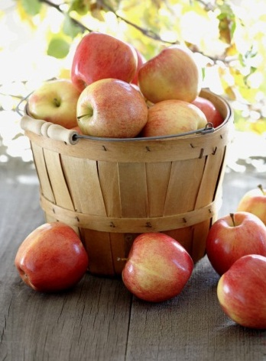
USP Ideen
„alles aus einer (Winzermeister)Hand bzw. (100%)Handarbeit
In allen Weinbergen: komplette Traubenernte (Traubenlese) per Hand → dadurch, selektive Lese & aussortieren von schlechten Trauben
„Rund um die Uhr“ geöffnet bzw. spontanes vorbeikommen, da fast immer jemand zu Hause ist
„Alle regional“: (sollte definiert werden, wie dies zu verstehen ist). Beispiel: Die Flaschen bestellen wir Lokal bei einem Händel von der Mosel, alles rund um den Weinbedarf wird im Nachbarort im Weinfachgeschäft gekauft, die Etiketten werden ebenfalls im Nachbarort in einer lokalen Druckerei gedruckt (z.B. hier wird nicht über Flyeralarm etc. eingekauft). Der Sekt wird wortwörtlich beim Nachbarn & guter Freund meines Vaters, welcher eine Sektkellerei (https://marquet.de/ ) besitzt nach traditionellem Verfahren hergestellt. Ergo=kurze Wege / Stichwort: CO2 Bilanz?!
„Ihr Weingut für individuelle Wünsche!“ → Produktion von „Wunschweinen“ für besonderer Anlässe: Hochzeiten, Geburtstage, etc.
Idee: Ein Hochzeitspaar möchte gerne für die Hochzeit einen „eigenen“ Wein mit Etikett und allem Drum und Dran. Die Weine reifen von Oktober bis Januar. Ab dann sind sie Trinkbereit und können ab Februar abgefüllt werden. Das Paar könnte z.B. im Februar vorbeikommen und die Jungweine probieren und dann sich einen aussuchen sowie die „Menge“ (es wird eine „Mindestmenge“ festgelegt). Dann wird vereinbart, wann der Wein bereitstehen soll und wir können diesen individuell beim nächsten Abfüllen speziell mit abfüllen. Alles kann ausgesucht werden: Flaschenfarbe, Flaschenverschluss & Farbe (Kork/Drehverschluss), Etikett (das liegt beim Kunden bzw. es wird der Kontakt zu unserer Druckerei hergestellt). Wir würden dann den Wein finale etikettieren und verpacken und je nach Wunsch zum Kunden bringen oder dieser holt ihn selbst bei uns ab.
Zertifizierter Weinkulturbotschafter. Mit diesem „Titel“ würde er gerne geführte (Wein)wanderungen anbieten. Also: Wandern mit dem Winzermeister und Weinkulturbotschafter Alois Schneiders. Zusätzlich interessiert er sich SEHR für Geschichte (Hobby) und hat diesbezüglich in Bezug auf bestimmt Themen ein immenses Wissen. Hierfür würde ich gerne spezielle „Wanderungen“ mit dem Thema konzipieren bzw. anbieten und dafür das entsprechende Klientel finden.

Slide 9
Modernere Weinlinie (Zielgruppe: 25-39)
Dorothee Schneiders

Slide 10

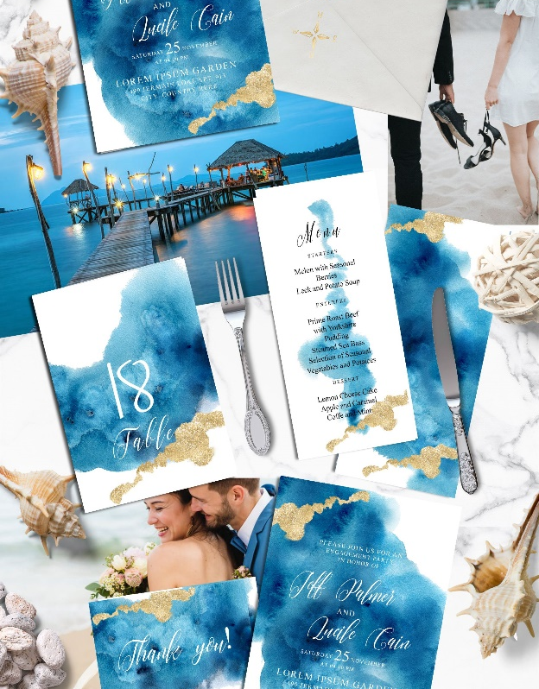
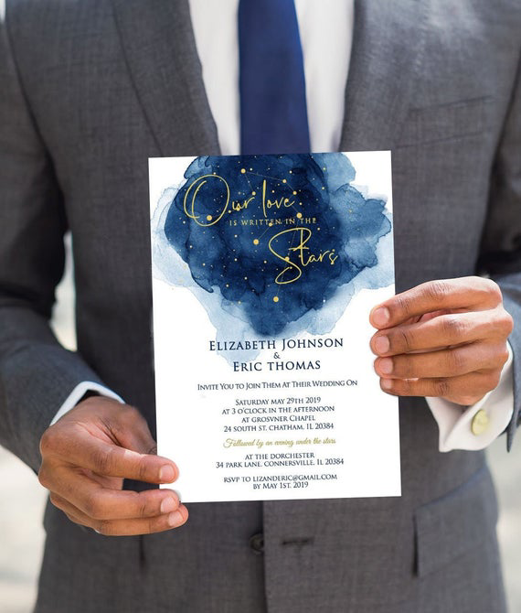
Coloursplash

